Slide 1

Челябинская область
Государственное бюджетное профессиональное образовательное учреждение
«Южно-Уральский агропромышленный колледж»
Презентация проекта по внедрению бережливых технологий в системе образования
Челябинской области
«Оптимизация процесса составления и актуализации плана учебно-воспитательной работы
ГБПОУ «Южно-Уральский агропромышленный колледж»
Директор ГБПОУ ЮУрАПК
Аминева О.В.
Челябинск -2022г.

Slide 2
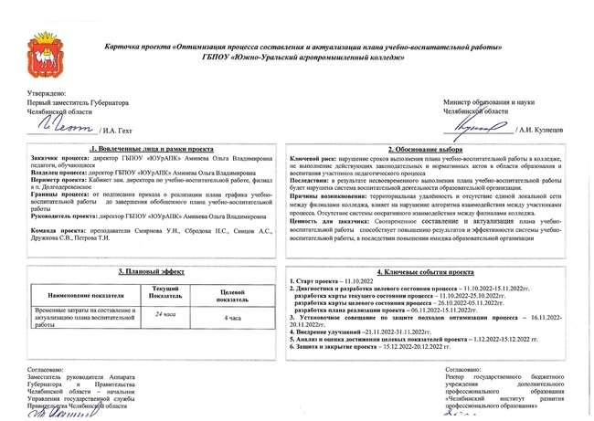
Челябинская область

Slide 3
Челябинская область

Slide 4
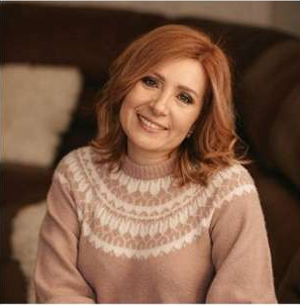
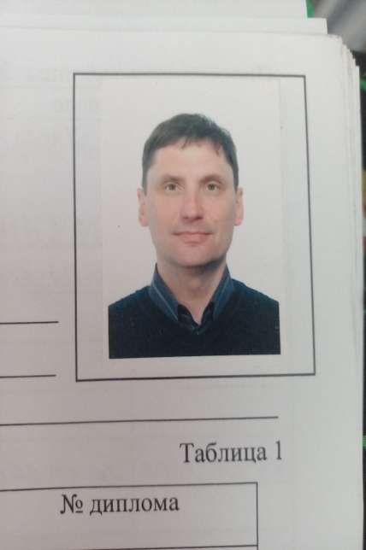
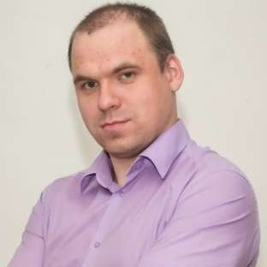
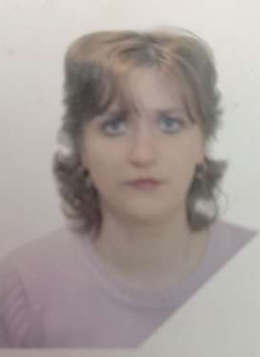
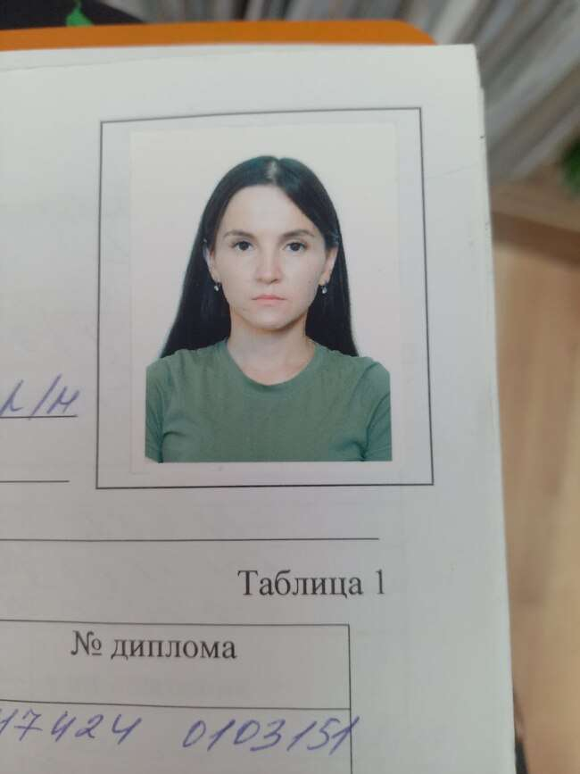
Челябинская область
Руководитель и команда проекта
Руководитель проекта – Сбродова Наталья Станиславовна,
заведующая филиалом
Команда проекта:
Синцов Александр Сергеевич,
преподаватель
Задорожный Василий Иванович,
преподаватель
Дружкова Светлана Владимировна,
преподаватель
Хайбуллина Алина Айратовна,
преподаватель

Slide 5

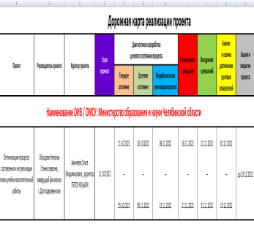
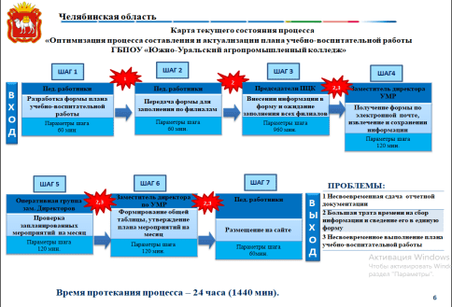
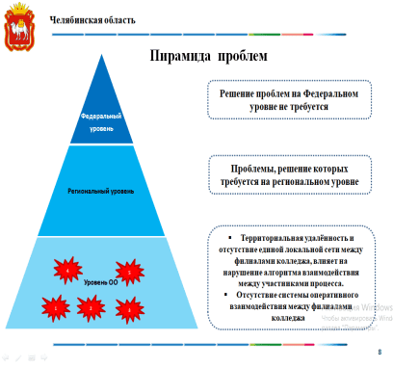
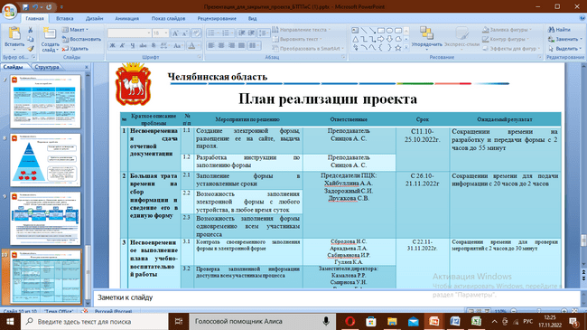

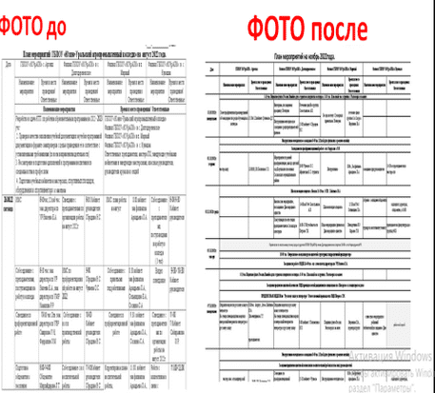
Челябинская область
План стенда по проекту
«Оптимизация процесса составления и актуализации плана учебно-воспитательной работы
ГБПОУ «Южно-Уральский агропромышленный колледж»

Slide 6
Челябинская область
Карта текущего состояния процесса
«Оптимизация процесса составления и актуализации плана учебно-воспитательной работы
ГБПОУ «Южно-Уральский агропромышленный колледж»
ШАГ 1
1
ШАГ 2
ШАГ 3
ШАГ4
2
2,3
ВХОД
Пед. работники
Разработка формы плана учебно-воспитательной работы
Параметры шага 60 мин
Пед. работники
Передача формы для заполнения по филиалам
Параметры шага 60 мин.
Председатели ПЦК
Внесении информации в форму и ожидание заполнения всех филиалов
Параметры шага 960 мин.
Заместитель директора УМР
Получение формы по электронной почте, извлечение и сохранении информации
Параметры шага 120 мин.
ШАГ 5
ШАГ 6
ШАГ 7
ПРОБЛЕМЫ:
Оперативная группа зам. Директоров
Проверка запланированных мероприятий на месяц
Параметры шага 120 мин.
2,3
Заместитель директора по УМР
Формирование общей таблицы, утверждение плана мероприятий на месяц
Параметры шага 60 мин.
2,3
Пед. работники
Размещение на сайте
Параметры шага 60мин.
ВЫХОД
1 Несвоевременная сдача отчетной документации
2 Большая трата времени на сбор информации и сведение его в единую форму
3 Несвоевременное выполнение плана учебно-воспитательной работы
Время протекания процесса – 24 часа (1440 мин).

Slide 7
Челябинская область
Анализ проблем
Проблема | Коренная причина | Способ решения
1. Несвоевременное заполнение формы плана учебно-воспитательной работы | Территориальная удалённость, отсутствие единой локальной сети между филиалами колледжа, нарушение алгоритма взаимодействия между участниками | 1 Создание единой Яндекс формы 2 Создание алгоритма заполнения таблицы 3 Заполнение в Яндекс таблице до 18 числа текущего месяца
2. Большие временные потери на сбор информации и сведение его в единую форму плана | Получение документов от филиалов по электронной почте, его копирование и сведение в единый документ | Заполнение формы в Яндекс таблице, одновременно и с любого устройства
3. Несвоевременная проверка плана и его утверждение | Большое количество участников согласования плана учебно-воспитательной работы | Проверка формы в Яндекс таблице, одновременно и с любого устройства
4. Несвоевременное выполнение плана учебно-воспитательной работы | Нарушена система воспитательной деятельности образовательной организации | Составление плана учебно-воспитательной работы

Slide 8
Челябинская область
Пирамида проблем
Федеральный
уровень
Региональный уровень
Уровень ОО
Решение проблем на Федеральном уровне не требуется
Проблемы, решение которых требуется на региональном уровне
Территориальная удалённость и отсутствие единой локальной сети между филиалами колледжа, влияет на нарушение алгоритма взаимодействия между участниками процесса.
Отсутствие системы оперативного взаимодействия между филиалами колледжа
4
5
1
2
3

Slide 9
Челябинская область
Карта целевого состояния процесса «Оптимизация процесса составления и актуализации плана учебно-воспитательной работы
ГБПОУ «Южно-Уральский агропромышленный колледж»
ШАГ 1
ШАГ 2
ШАГ 3
ШАГ 4
1
Пед. работники
Размещение формы плана на сайте и информирование участников процесса
Параметры шага 60 мин.
Председатели ПЦК
Получение информации и заполнение плана
Параметры шага 110 мин.
Оперативная группа зам. Директоров
Проверка плана мероприятий
Параметры шага 40 мин.
Зам. директора
Согласование с директором плана мероприятий и его утверждение
Параметры шага 30 мин.
ВЫХОД
ВХОД
2
3
Предложения по улучшению
1. Создание электронной формы, размещение ее на сайте, выдача пароля
2. Заполнение формы в установленные сроки, появилась возможность заполнения с любого устройства, в любое время, одновременно всем участникам процесса
3.Проверка заполненной информации доступна всем участникам процесса
4. Систематизация всей необходимой информации в одном месте (4 отделения ЮУрАПК)
Время протекания процесса – 4 часа (240 мин).

Slide 10
Челябинская область
План реализации проекта
№ | Краткое описание проблемы | № п\п | Мероприятия по решению | Ответственные | Срок | Ожидаемый результат
1 | Несвоевременная сдача отчетной документации | 1.1 | Создание электронной формы, размещение ее на сайте, выдача пароля. | Преподаватель Синцов А. С. | С11.10-25.10.2022г. | Сокращении времени на разработку и передачи формы с 2 часов до 55 минут
 |  | 1.2 | Разработка инструкции по заполнению формы | Преподаватель Синцов А. С.
2 | Большая трата времени на сбор информации и сведение его в единую форму | 2.1 | Заполнение формы в установленные сроки | Председатели ПЦК: Хайбуллина А.А. Задорожный С.И. Дружкова С.В. | С 26.10-21.11.2022г | Сокращении времени для подачи информации с 20 часов до 2 часов
 |  | 2.2 | Возможность заполнения электронной формы с любого устройства, в любое время суток
 |  | 2.3 | Возможность заполнения формы одновременно всем участникам процесса
3 | Несвоевременное выполнение плана учебно-воспитательной работы | 3.1 | Контроль своевременного заполнения формы в электронной форме | Сбродова Н.С. Аркадьева Л.А. Сабирьянова И.Р. Гуляев К.А. | С 22.11-31.11.2022г. | Сокращении времени для проверки мероприятий с 2 часов до 30 минут
 |  | 3.2 | Проверка заполненной информации доступна всем участникам процесса | Заместители директора: Камалова Р.Р. Смирнова У.Н. Валеева Е.А. Хужин Э.Д.
 |  | 3.3 | Систематизация всей необходимой информации в одном месте (4 отделения ЮУрАПК) | Зам. Директора УМР Камалова Р. Р. |  | Сокращении времени для согласования плана мероприятий с 2 часов до 30 минут
 |  | 3.4 | Утверждение плана учебно-воспитательной работы | Директор Аминева О.В.
4 | Анализ и оценка достижения целевых показателей проекта |  |  | Заведующий филиалом Сбродова Н.С. | С 01.12-15.12.2022г. | Сокращение временных затрат на составление плана учебно-воспитательной работы в 6 раз, с 24 часов до 4 часов Уменьшение времени на составление плана учебно-воспитательной работы на 84%

